Slide 1
5分钟答辩版
基于KAN超图的
药物协同预测研究
16万+
0
DrugComb相关样本
cold-drug药物泄漏
Kolmogorov-Arnold Network for structured drug-drug-cell interaction
HgKAN-Agg
主结果模型
结构先行，KAN局部函数化
答辩人：________ 指导教师：________ 专业：________
Notes:
各位老师好，我的题目是《基于KAN超图的药物协同预测研究》。 本文关注如何利用药物分子结构、细胞系表达和两药组合关系，预测药物组合协同效应。

Slide 2
研究问题：药物协同不是单药性质，而是三元交互
联合用药模型更适合作为候选排序工具，而不是替代实验判定
为什么难？
本文问什么？
本文答案
组合空间随药物数量快速增长
协同正例少：约14.8%
random划分容易高估泛化
药物发现需要可解释线索
KAN能否提升协同预测？
应放在预测头、药物图编码器，还是交互层？
模型是否真正依赖药物对结构？
KAN不是
MLP的通用替代品
更适合作为结构化消息传递中的
可学习非线性函数
02
Notes:
联合用药任务的关键是药物A、药物B和细胞背景的三元交互。 因此本文不只比较模型名字，而是系统比较KAN放置位置，并把cold-drug泛化作为重点。

Slide 3
数据与评价：同时覆盖分类、回归和新药泛化
严格区分random插值性能与cold-drug未见药物泛化性能
160,228
1,896
156
14.8%
0
有效样本
唯一药物
细胞系
正例比例
train-test药物重叠
输入与任务
评价协议
输入：药物A分子图 + 药物B分子图 + 细胞系表达
分类：协同/非协同，报告AUPR与AUC
回归：连续Loewe score，报告RMSE与MAE
random split：检验已有药物空间中的插值拟合
cold-drug split：测试药物未出现在训练集中
主结论优先依据更接近新药筛选的cold-drug场景
03
Notes:
本文构建约16万条样本，包含药物图、细胞表达、二分类标签和Loewe分数。 分类看AUPR和AUC，回归看RMSE和MAE。cold-drug划分中训练和测试药物集合重叠为0。

Slide 4
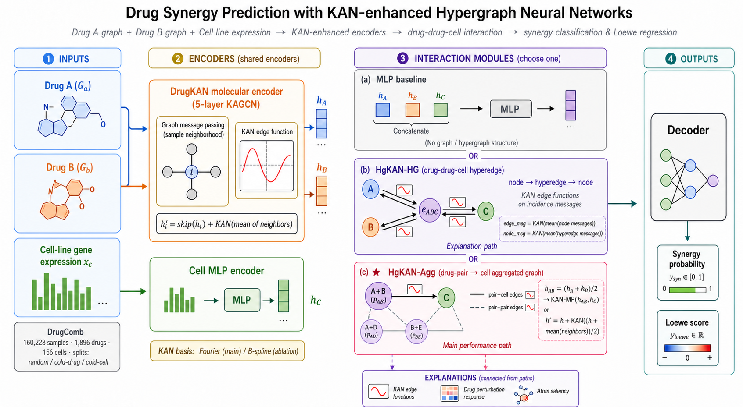
方法框架：比较KAN的不同放置位置
同一输入和任务下，辨析“直接替换”与“结构化消息传递”的差异
四类模型变体
MLP baseline：拼接后预测
KAN head：直接替换最终MLP
DrugKAN：药物分子图消息函数
HgKAN-HG：三元超图交互
HgKAN-Agg：drug-pair节点 + cell交互
药物图编码
drug-drug-cell交互
最终主结果：HgKAN-Agg
04
Notes:
整体框架包括药物图编码器、细胞表达编码器和交互模块。 关键比较是KAN放置位置：直接预测头、单药图编码、三元超图、药物对聚合图。 最终最有效的是HgKAN-Agg，先形成drug-pair节点，再与cell节点交互。

Slide 5
实验结果：HgKAN-Agg在cold-drug上方向最一致
提升幅度不夸大，重点是KAN适用边界与结构趋势
Cold-drug主结果
模型 | AUPR↑ | AUC↑ | RMSE↓ | MAE↓
MLP | 0.2758 | 0.7333 | 18.3997 | 13.6750
KAN head | 0.1717 | 0.5590 | 19.2865 | 14.1486
DrugKAN | 0.1967 | 0.6485 | 17.8930 | 13.1844
HgKAN-Agg | 0.2765 | 0.7452 | 17.6763 | 12.8615
直接KAN head退化：高维拼接表示不适合无结构KAN
DrugKAN回归有收益，但分类不稳定
HgKAN-Agg四个主指标均优于MLP baseline
05
Notes:
random split下MLP baseline仍然很强，因此KAN不是通用替代品。 关键在cold-drug结果：KAN head显著退化，DrugKAN分类不稳定，而HgKAN-Agg在分类和回归主要指标上均优于MLP baseline。 这说明药物对聚合图给KAN提供了更合适的结构载体。

Slide 6
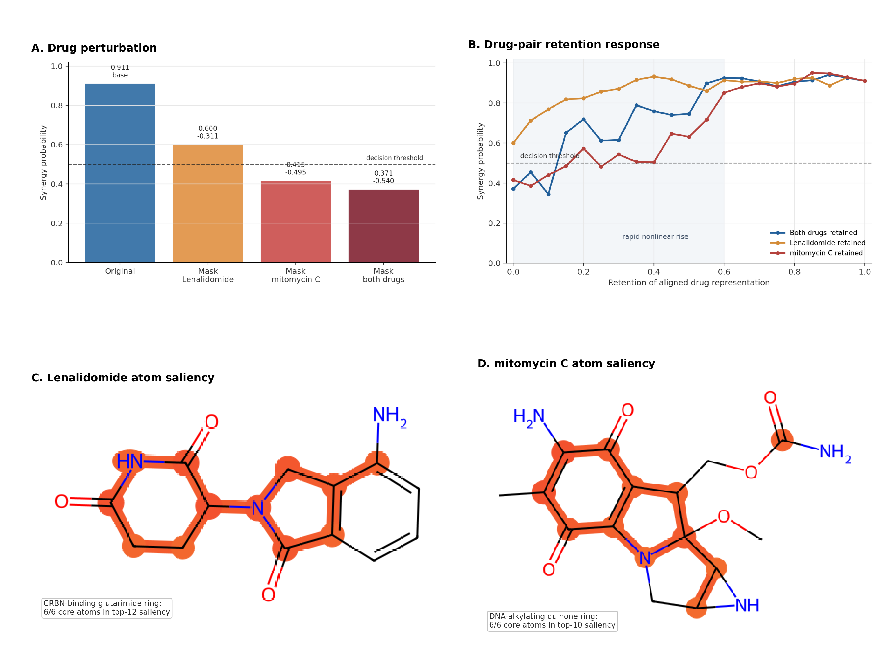
案例解释：模型输出会随药物对信息改变
Lenalidomide + mitomycin C @ IGROV1；cold-drug正样本，两药均未出现在训练集中
解释链条
0.9106
0.3711
0.6506
原始协同概率
屏蔽两药后
恢复15%药物对表示
药物扰动：屏蔽两药使预测从协同区间降至非协同区间
响应曲线：药物对表示恢复时，输出呈非线性上升
原子saliency：高贡献区域与已知相关子结构重合
边界：这是模型内部依赖性证据，不能直接等同于真实药理机制验证。
06
Notes:
案例为Lenalidomide与mitomycin C在IGROV1细胞系上的cold-drug正样本。 模型原始协同概率为0.9106，屏蔽两种药物后降到0.3711；药物对表示恢复到15%时已经越过0.5阈值。 原子saliency还与Lenalidomide的glutarimide环、mitomycin C的quinone/mitosene骨架存在合理重合。

Slide 7
结论：KAN的价值取决于结构化放置位置
本文不是证明KAN全面优于MLP，而是明确它在药物协同预测中的适用边界。
主要结论
本文贡献
后续工作
无结构替换预测头效果较差
单药DrugKAN收益有限且任务依赖
HgKAN-Agg是当前最明确正结果
严格cold-drug评估与泄漏检查
系统比较KAN多种放置方式
构建扰动与原子saliency解释流程
更多seed与外部数据集验证
加入剂量变量和多组学特征
更系统的解释性统计验证
结构先行，KAN作为结构化消息传递中的可学习函数模块更有价值。
谢谢各位老师，欢迎批评指正
07
Notes:
本文最终结论不是KAN全面优于传统深度模型，而是KAN的效果高度依赖放置位置。 在药物协同预测中，它更适合作为结构化消息传递中的可学习非线性函数，而不是无结构地替代最终MLP。 谢谢各位老师。

